Slide 1
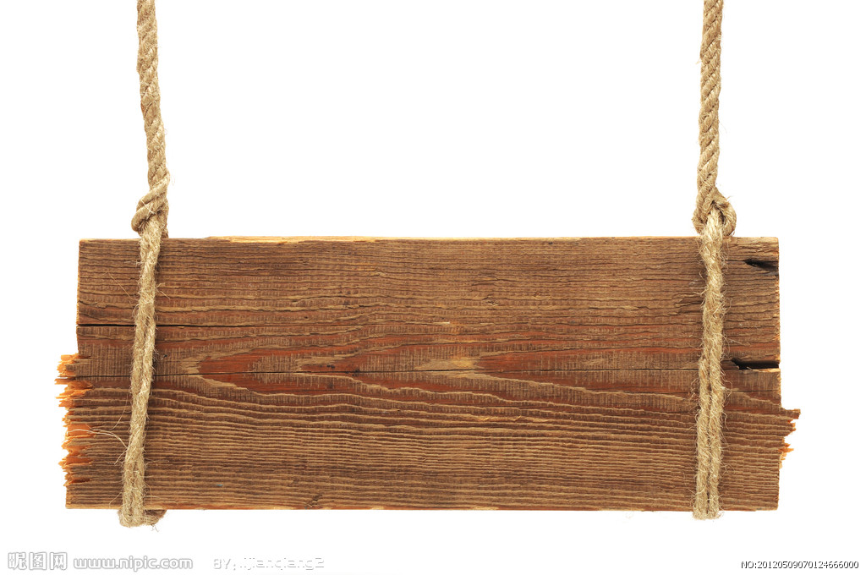
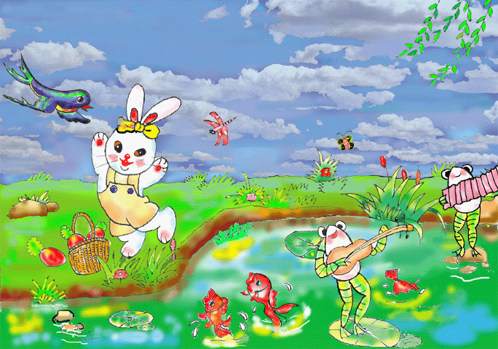
要 下 雨 了
导航页
退出

Slide 2
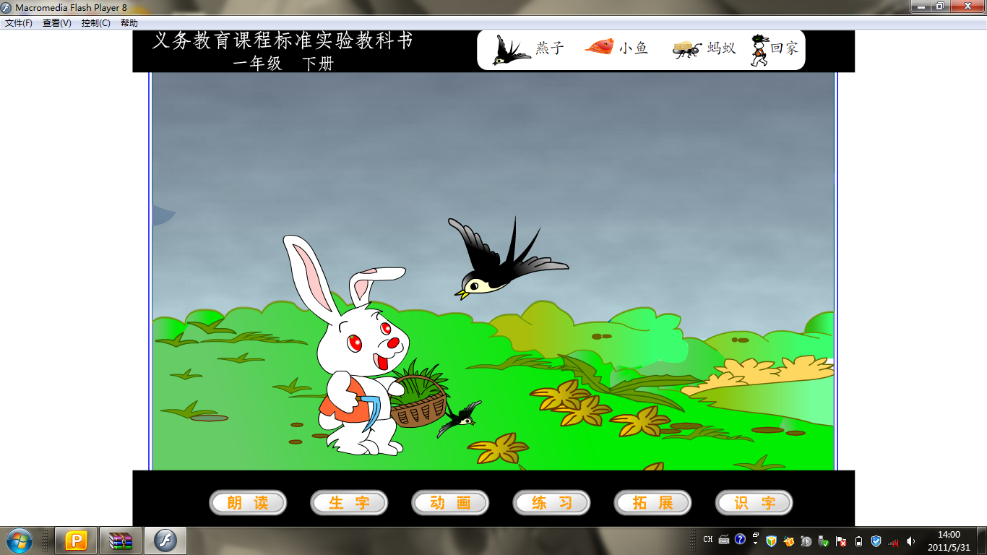
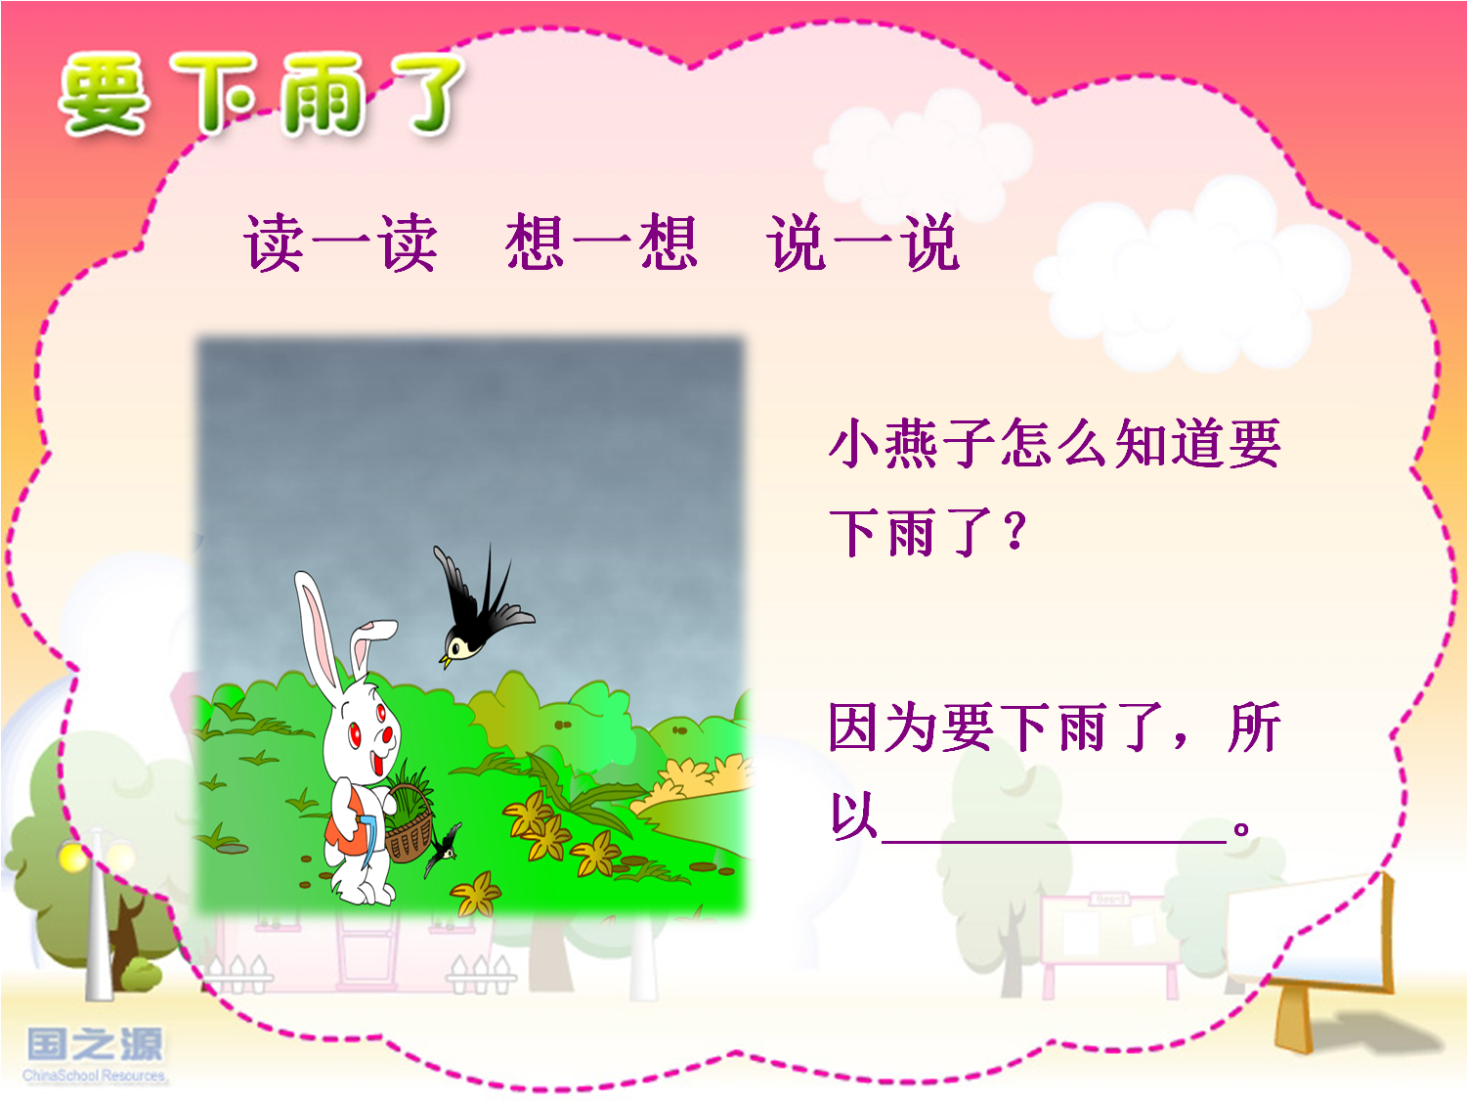
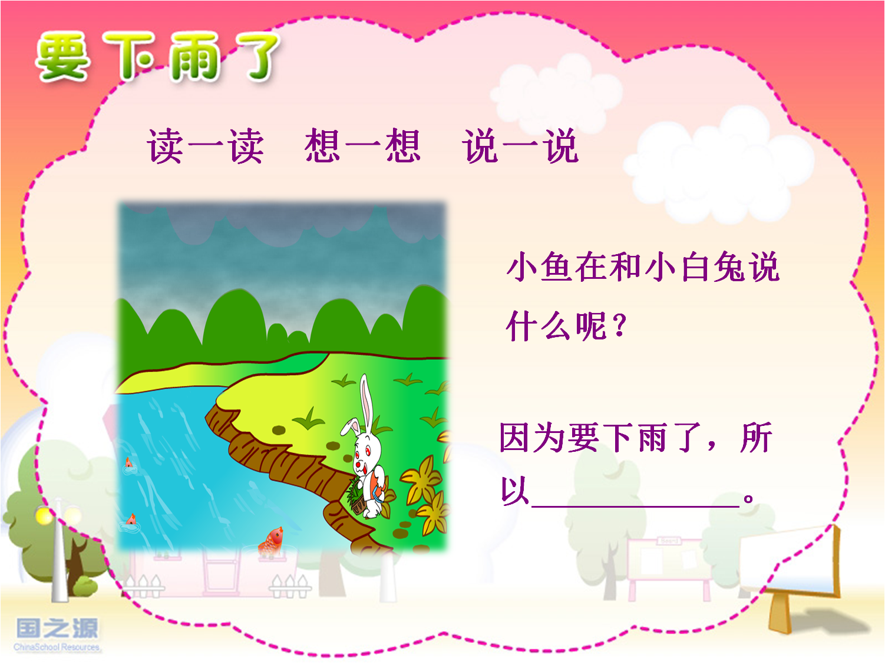
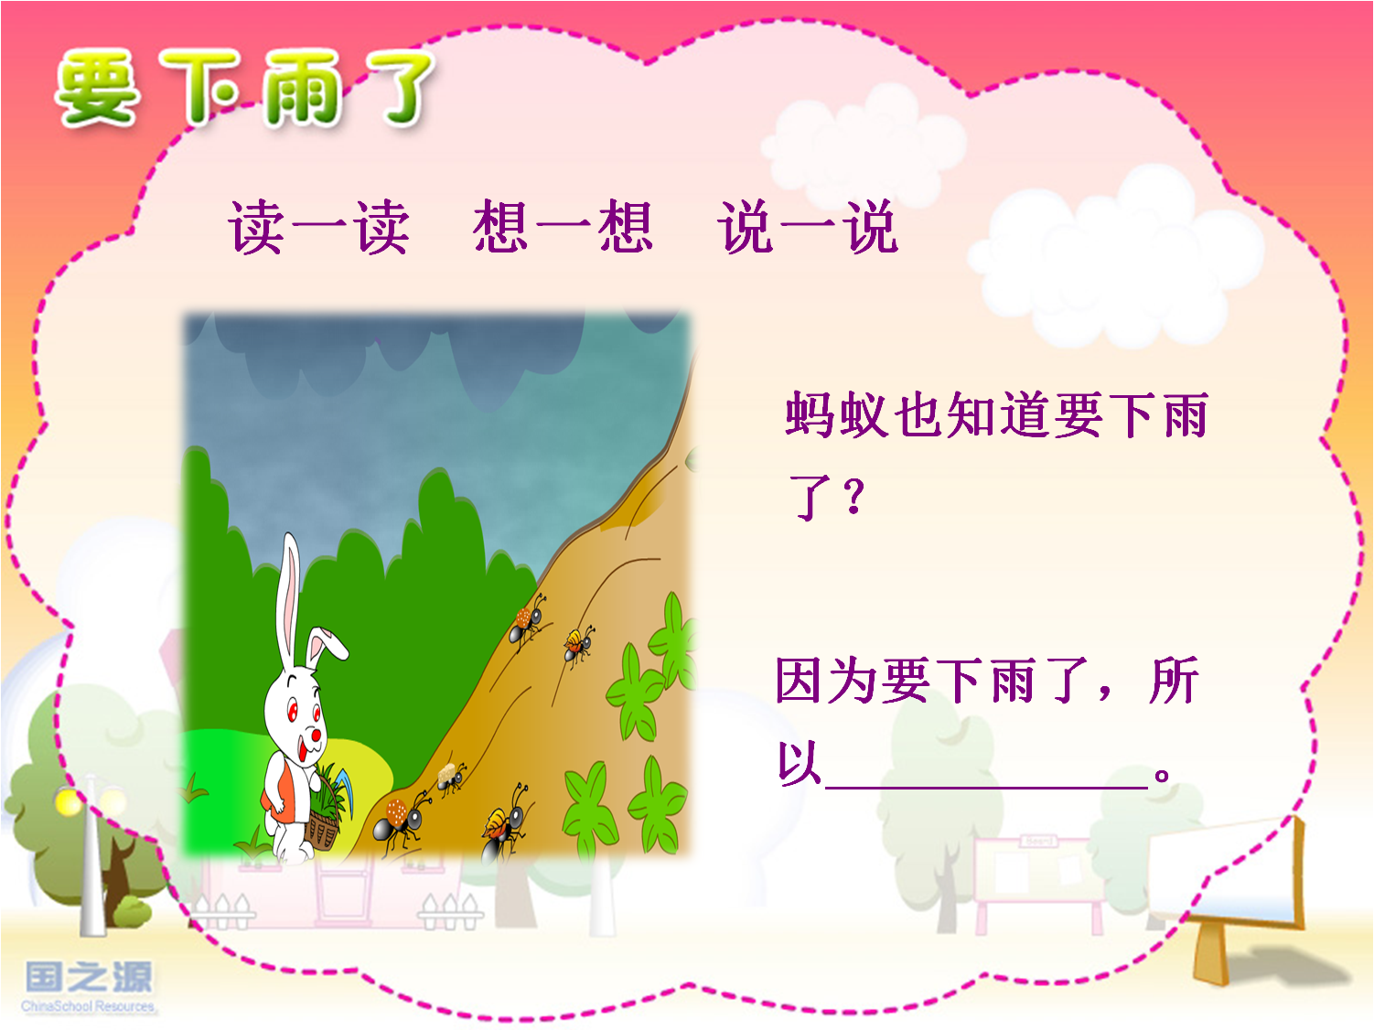
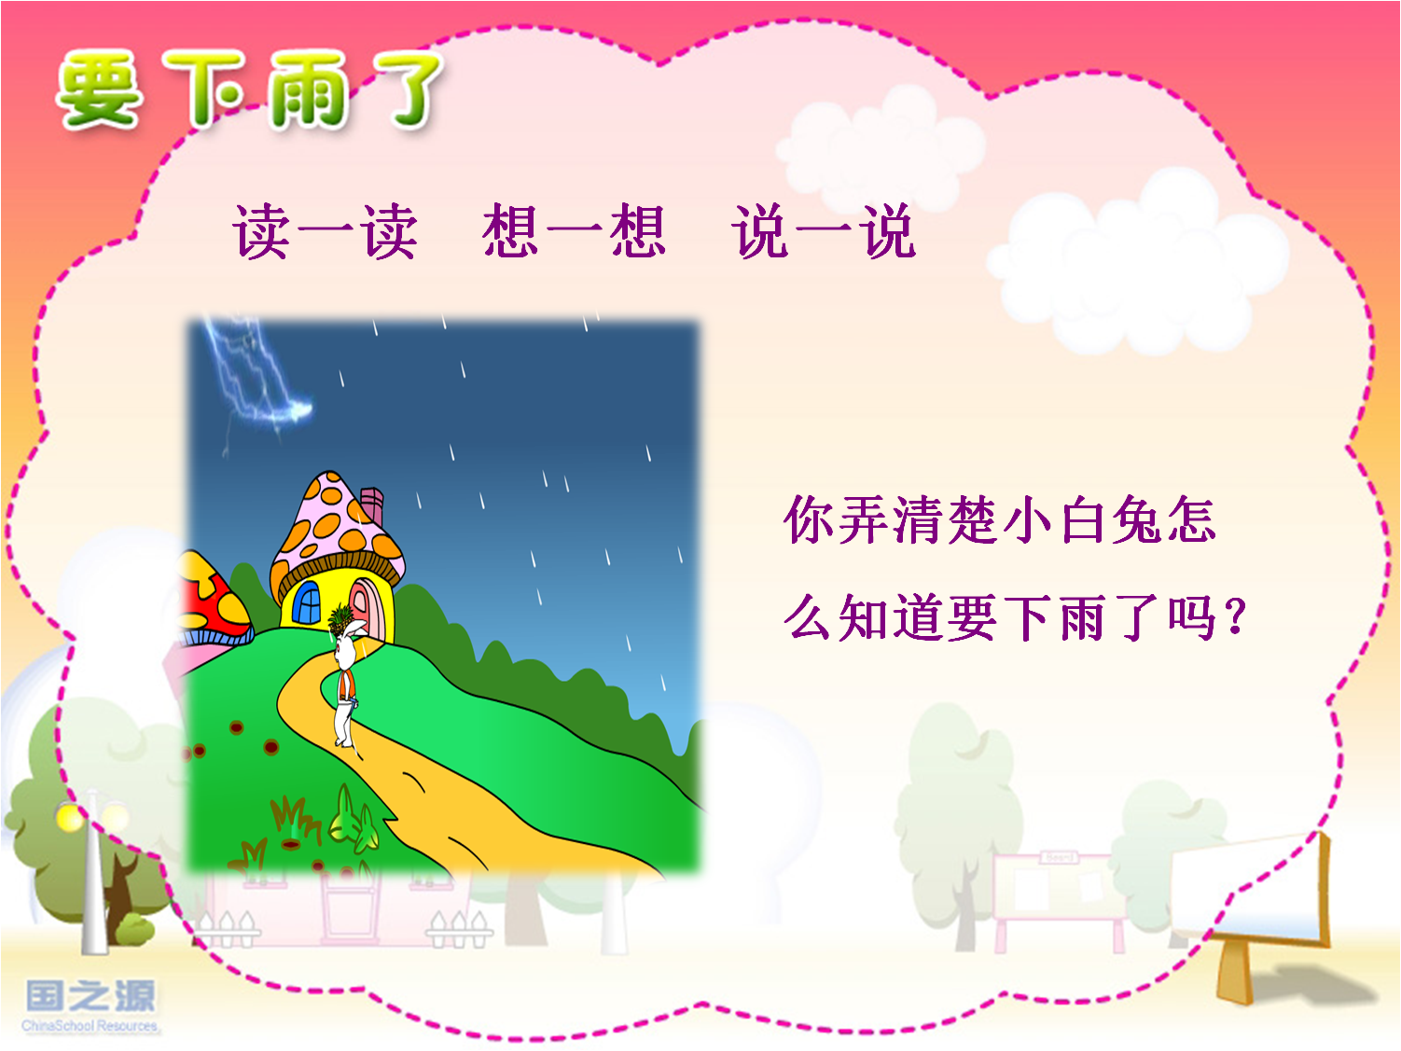
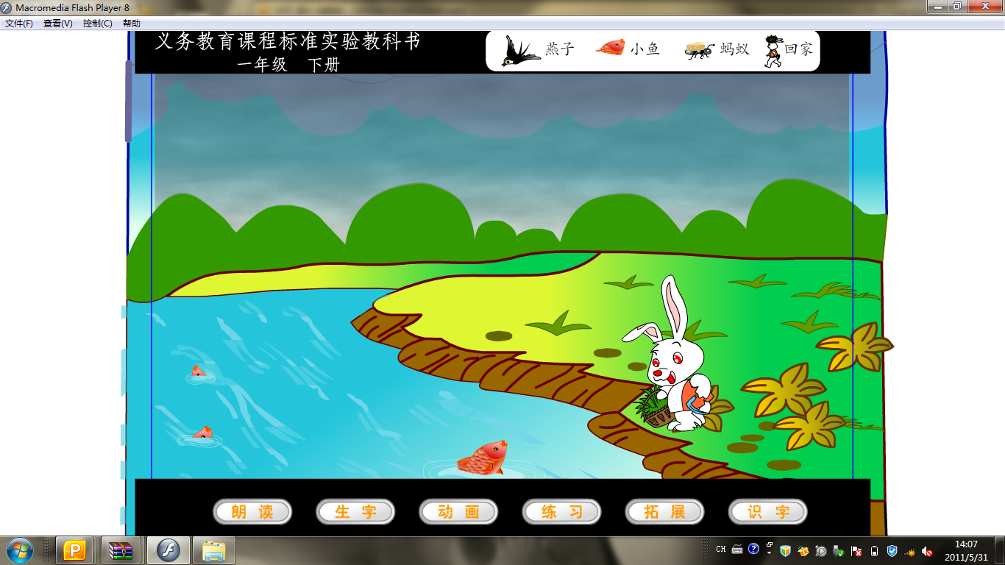
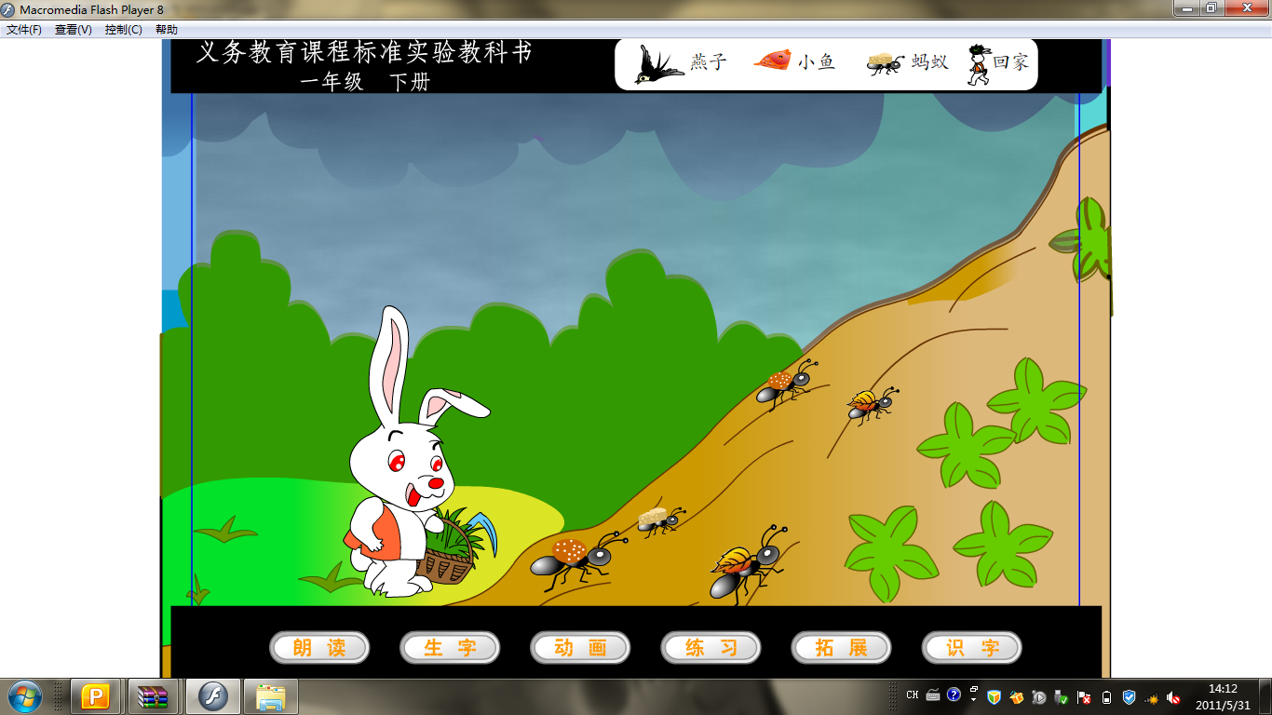
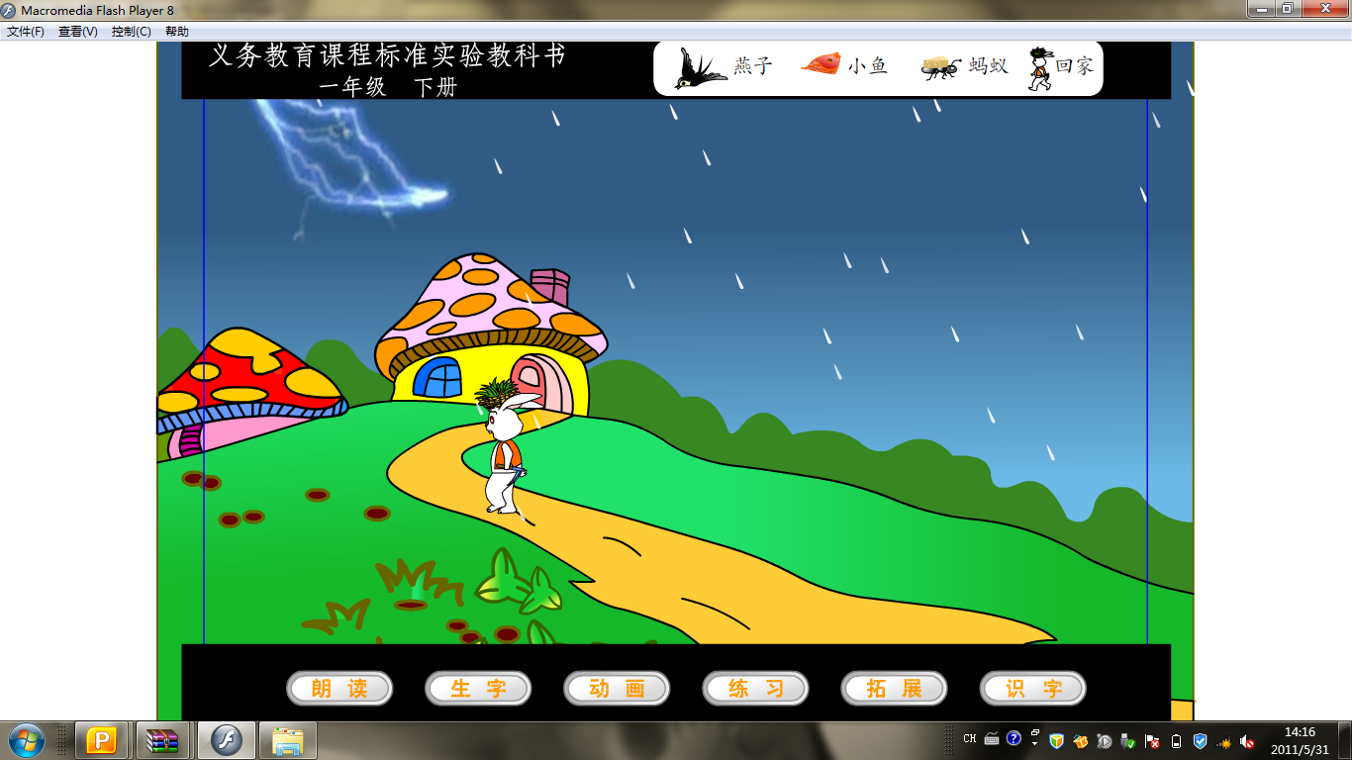
①
②
下一张
③
④
导航页
退出

Slide 3


小白兔听了小燕子的话，从刚开始开始的半信半疑，到听了小鱼和蚂蚁的话后态度有了转变吗？从哪些词可以看出来？

Slide 4
要下雨了
小白兔弯着腰在山坡上割草。天气很闷，小白兔直起身子，伸了伸腰。
小燕子从他头上飞过。小白兔大声喊：“燕子，燕子，你为什么飞得这么低呀？”
小燕子边飞边说：“要下雨了。空气很潮湿，虫子的翅膀沾了小水珠，飞不高，我正忙着捉虫子呢！”
是要下雨了吗？小白兔往前边池子里一看，小鱼都游到水面上来了。
小白兔跑过去问：“小鱼，小鱼，今天怎么有空出来呀？”
小鱼说：“要下雨了。水里闷得很，我们到水面上来透透气。小白兔，你快回家吧，小心淋着雨。”
小白兔连忙挎起篮子往家跑。他看见路边有一大群蚂蚁，就把要下雨的消息告诉了蚂蚁。一只大蚂蚁说：“是要下雨了，我们正忙着搬东西呢！”
小白兔加快步子往家跑。他一边跑一边喊：“妈妈，妈妈，要下雨了！”
轰隆隆，天空响起了一阵雷声。哗，哗，哗，大雨真的下
起来了！
不相信
半信半疑
完全相信

Slide 5

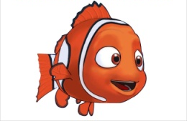
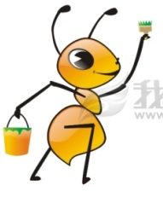
飞得很低捉虫子
要下雨了
浮出水面透透气
往高处搬家

